Slide 1

Udgave 26.10
Introduktion
til Bitcoin
En guide for begyndere

Slide 2

Hvorfor er penge vigtige?
Vi bruger penge hver dag, men spørger sjældent, hvordan de fungerer.
Notes:
Kilde: My First Bitcoin, Introduktion til Bitcoin, En begynderguide, udgave 26.10. Tilpasset under Creative Commons Navngivelse-DelPåSammeVilkår 4.0 International; denne diaspræsentation anvender samme licens. Denne diaspræsentation er et underviserstyret præsentationsværktøj baseret på guidens seks spørgsmål. Tilpas eksempler, tempo og formidling til Deres lokalsamfund, men bevar betydningen og sikkerhedsbudskaberne. Der forudsættes ingen fast varighed for undervisningen.

Slide 3

De fleste mennesker stopper
aldrig op for at tænke over
penge
Ikke at tjene dem, ikke at bruge dem, men at tænke over, hvad penge er, og hvordan de fungerer.
Introduktion til Bitcoin · Hvorfor er penge vigtige?
Notes:
Indled med billedet: Alle omkring os bruger penge uden at stille spørgsmål ved det. Spørg gruppen, hvornår de sidst tænkte over, hvor penge kommer fra.

Slide 4

Fem spørgsmål til at begynde
med
Hvorfor har mennesker brug for penge?
Hvad gør noget til penge?
Hvem kan skabe eller kontrollere de penge, De bruger?
Hvorfor har de penge, De bruger, værdi?
Kan De købe lige så meget for Deres penge som før?
Gem Deres svar
Skriv et kort svar på hvert spørgsmål. De vender tilbage til dem til sidst.
Introduktion til Bitcoin · Hvorfor er penge vigtige?
Notes:
Giv eleverne et par minutter til at skrive. Bed ikke nogen om at dele personlige økonomiske oplysninger. Disse svar tages op igen på opsummeringssliden »Hvad nu?«.

Slide 5

Fakta eller holdning?
Faktum: "Denne pengeseddel accepteres til betaling af skat." Det kan kontrolleres.
Mening: "Dette er den bedste form for penge." Det kræver kriterier og dokumentation.
Denne vejledning er udelukkende til undervisningsbrug. Den indeholder ikke finansiel, investeringsmæssig, juridisk eller skattemæssig rådgivning, og den opfordrer Dem ikke til at købe, sælge eller beholde noget.
Introduktion til Bitcoin · Hvorfor er penge vigtige?
Notes:
Fasthold denne skelnen gennem hele undervisningsforløbet. Når der fremsættes en påstand, så spørg: Kan vi kontrollere den, eller kræver den kriterier og dokumentation?

Slide 6

Hvad er penge?
Penge er et middel til udveksling.

Slide 7

Byttehandel og det dobbelte sammenfald af behov
Begge personer skal ønske det, den anden har, på samme tid og i passende mængder.
Introduktion til Bitcoin · Hvad er penge?
Notes:
Brug vejledningens eksempel: De dyrker ris og har brug for sko, men skomageren vil have madolie, ikke ris. Økonomer kalder dette det dobbelte sammenfald af behov.

Slide 8
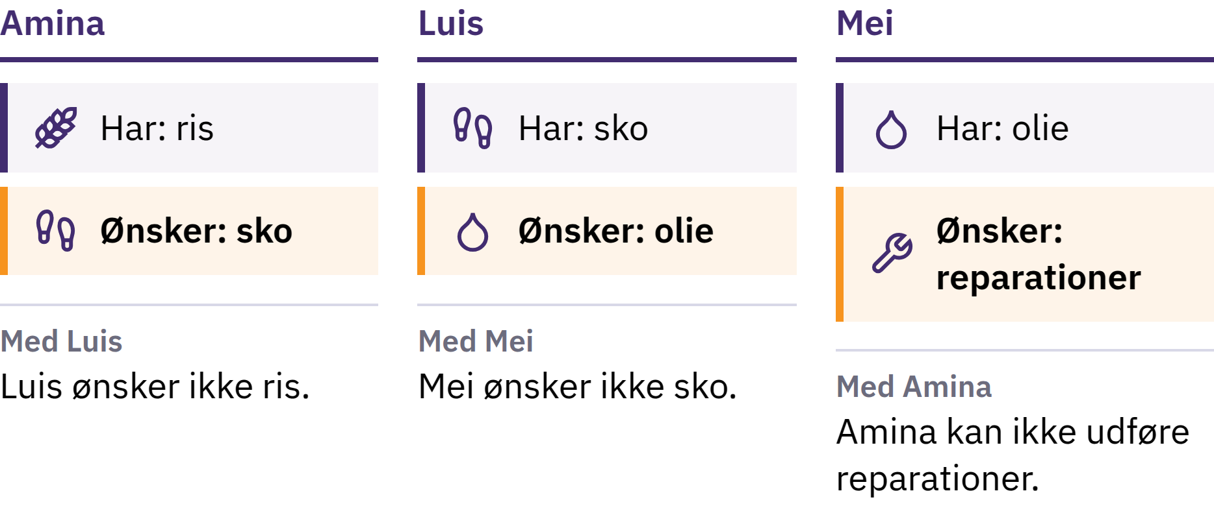
Byttehandel og det dobbelte sammenfald af behov
Begge personer skal ønske det, den anden har, på samme tid og i passende mængder.
Introduktion til Bitcoin · Hvad er penge?
Notes:
Brug vejledningens eksempel: De dyrker ris og har brug for sko, men skomageren vil have madolie, ikke ris. Økonomer kalder dette det dobbelte sammenfald af behov.

Slide 9

Penge er et redskab til udveksling
Ingen ønsker penge for pengenes egen skyld. De er nyttige, fordi andre accepterer dem i forventning om, at andre også vil acceptere dem senere.
Introduktion til Bitcoin · Hvad er penge?
Notes:
En pengeseddel er blot et stykke papir. Penge løser problemet med byttehandel ved at adskille salg fra køb: De sælger Deres ris til én person og køber sko af en anden. Det er det, der adskiller penge fra byttehandel.

Slide 10

Penges tre funktioner
Betalingsmiddel: folk accepterer det som betaling
Regningsenhed: priser udtrykkes i den
Værdiopbevaringsmiddel: det overfører værdi fra i dag til fremtiden
Ingen penge bevarer værdi perfekt, men nogle former mister købekraft langsommere end andre.
Introduktion til Bitcoin · Hvad er penge?

Slide 11

Fra skaller til papir
Muslingeskaller, salt, perler, husdyr, kobber, sølv, guld
Ædelmetaller: knappe, holdbare, bredt accepterede
Papirbeviser, der kunne indløses til en angivet mængde metal
Guldstandarder: en valutaenhed, der ved lov er knyttet til guld
Reglerne varierede efter sted og periode.
Introduktion til Bitcoin · Hvad er penge?

Slide 12
Fiatpenge
1971: USA indstillede den officielle omveksling af dollars til guld for udenlandske regeringer og centralbanker
I dag er de fleste nationale valutaer fiatpenge: udstedt med statslig bemyndigelse og kan ikke indløses til guld eller andre råvarer
Fiat er latin for "lad det ske", ofte forstået som "ved dekret"
Accepteres, fordi mennesker, virksomheder, banker og regeringer bruger dem; lovgivningen gør dem til lovligt betalingsmiddel og kræver, at de bruges til betaling af skat
Introduktion til Bitcoin · Hvad er penge?

Slide 13

Vi gik fra penge med dækning i
noget til penge med dækning i
tillid til nogen.
Introduktion til Bitcoin · Hvad er penge?

Slide 14

Hvad er der galt med vores penge?
Når folk hører ordet inflation, tænker de som regel på stigende priser.

Slide 15
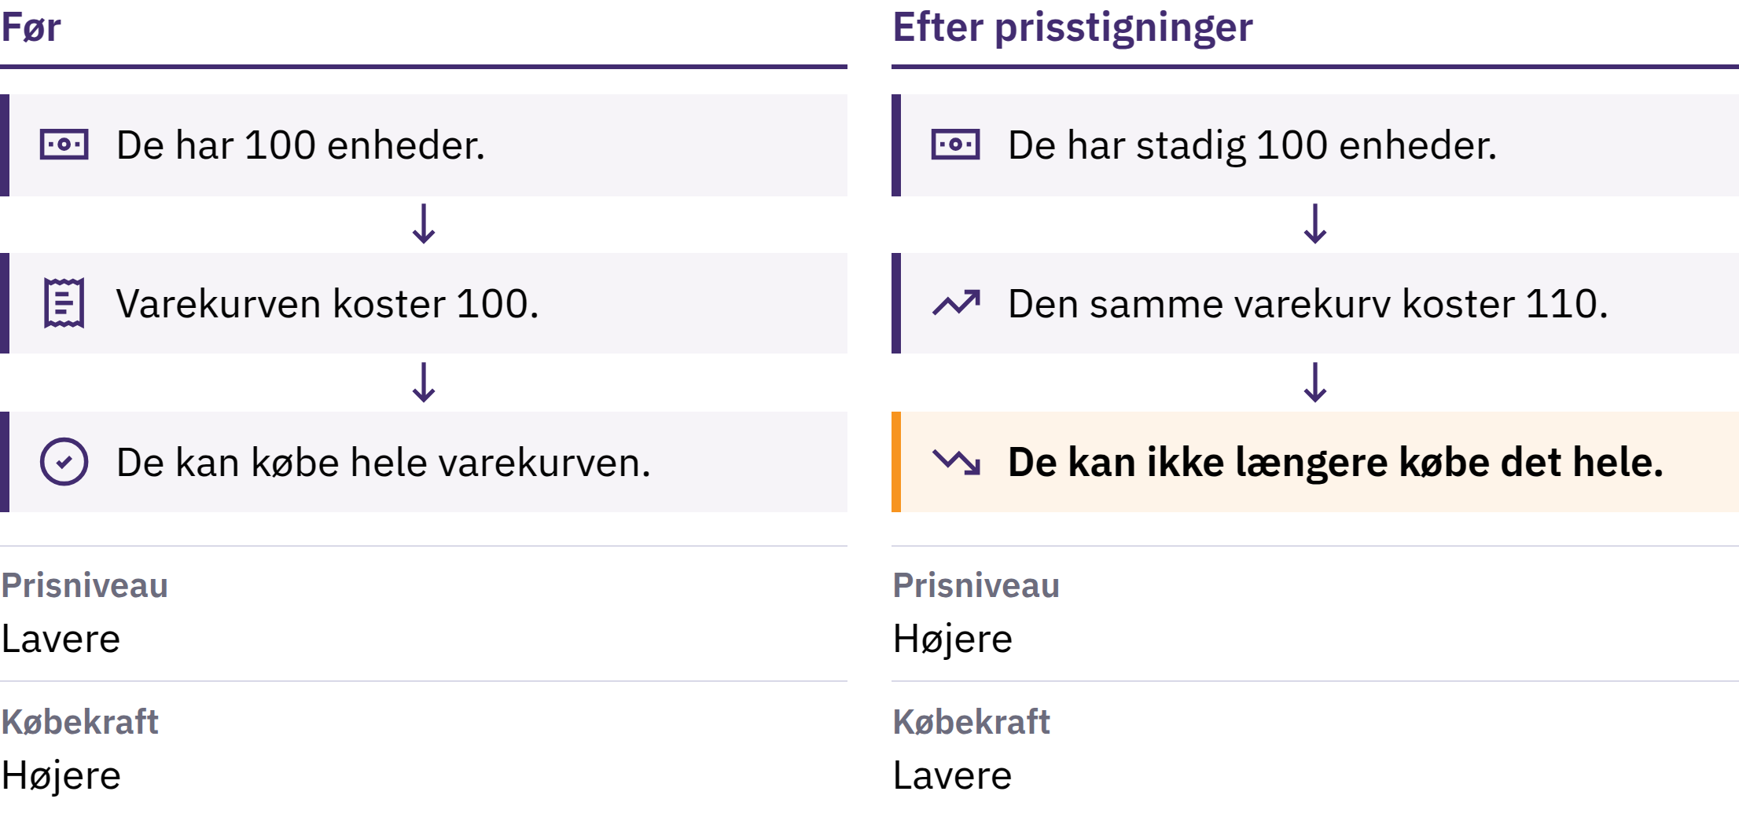
Inflation og købekraft
Introduktion til Bitcoin · Hvad er der galt med vores penge?
Notes:
Prisinflation er en vedvarende stigning i det generelle prisniveau. Bagsiden er købekraften: hvor meget man kan købe for en pengeenhed. Hvis prisen på en kurv med basale varer stiger fra 100 valutaenheder til 110, kan man ikke længere købe hele kurven for de samme 100 enheder.

Slide 16

Inflation og købekraft
Introduktion til Bitcoin · Hvad er der galt med vores penge?
Notes:
Prisinflation er en vedvarende stigning i det generelle prisniveau. Bagsiden er købekraften: hvor meget man kan købe for en pengeenhed. Hvis prisen på en kurv med basale varer stiger fra 100 valutaenheder til 110, kan man ikke længere købe hele kurven for de samme 100 enheder.

Slide 17

Mange årsager, ét valg
Udvidelse af penge- og kreditmængden
Forsyningsforstyrrelser og ændringer i efterspørgslen
En svækket valuta, skatter, produktionsomkostninger
Én årsag er et valg, ikke en tilfældighed: I et fiat-system kan et lille antal institutioner øge penge- og kreditmængden og ændre systemets regler.
Introduktion til Bitcoin · Hvad er der galt med vores penge?
Notes:
Økonomer diskuterer, hvor stor betydning hver enkelt årsag har. Hold De fokus på den ene årsag, der skyldes en beslutning snarere end et uheld.

Slide 18
Knaphed og værdi
Den originale Mona Lisa er mere værd end nogen kopi: den er den eneste
Knaphed alene skaber ikke værdi, men når folk vil have noget, har udbuddet betydning
Når pengemængden vokser hurtigere end mængden af det, pengene kan købe, kan man som regel købe mindre for hver pengeenhed
Introduktion til Bitcoin · Hvad er der galt med vores penge?

Slide 19
Inflation påvirker ikke alle lige meget
Kontanter og opsparing kan miste købekraft
Ejere af aktiver, der stiger i pris, kan være delvist beskyttet
Lønninger og priser tilpasser sig i forskelligt tempo
Et indestående i banken er noget andet end kontanter i Deres hånd: Det er bankens løfte om at betale Dem. Det løfte holder som regel, men det afhænger af banken og af de regler, den er underlagt.
Introduktion til Bitcoin · Hvad er der galt med vores penge?

Slide 20
Prøv det: Et tjek af købekraften
Vælg en almindelig vare eller ydelse: brød, transport eller taletid
Skriv ned, hvad den koster i dag
Spørg nogen, hvad den kostede for flere år siden, og kontrollér det i en pålidelig kilde, hvis De kan
Steg indkomsterne i samme takt? Hvad kan ellers forklare ændringen?
Introduktion til Bitcoin · Hvad er der galt med vores penge?
Notes:
Dette kan gøres uden nogen enhed eller internetforbindelse. Sammenlign svarene i gruppen, og mind de lærende om, at én pris ikke udgør det samlede inflationsmål.

Slide 21
Fiatpenge fungerer, men med risici
Nemme betalinger, fleksibel kredit, værktøjer til at håndtere kriser
Men udbuddet og reglerne kan ændre sig, og de mennesker, der bruger det, har kun ringe indflydelse
Derfor søger folk efter alternativer, og derfor blev Bitcoin skabt.
Introduktion til Bitcoin · Hvad er der galt med vores penge?

Slide 22

Hvad er Bitcoin?
Digitale penge, der er decentraliserede, findes i en begrænset mængde og kan sendes direkte fra person til person uden en banks tilladelse.

Slide 23
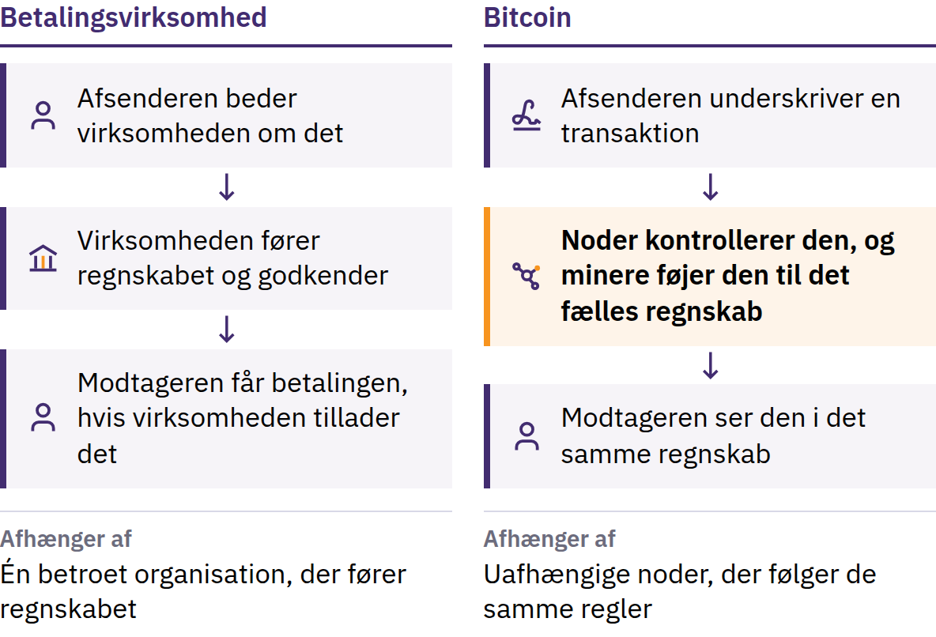
Problemet med dobbeltforbrug
31. oktober 2008: Satoshi Nakamoto udgiver Bitcoin: Et peer-to-peer-system til elektroniske kontanter. Januar 2009: netværket starter.
Introduktion til Bitcoin · Hvad er Bitcoin?
Notes:
Før Bitcoin var det altid nødvendigt at stole på en organisation for at sende penge online: en bank eller et betalingsfirma, som førte regnskabet, godkendte konti og kunne forsinke, blokere eller tilbageføre en betaling. Digital information er nem at kopiere: Hvis en digital mønt kunne bruges to gange, kunne den ikke fungere som penge. Dette er problemet med dobbeltforbrug. Satoshi Nakamoto er en person eller gruppe, der bruger dette navn.

Slide 24
Decentraliseret · Begrænset udbud · Peer-to-peer
Decentraliseret: intet centralt kontor opretter konti, ændrer saldi eller godkender, hvem der kan deltage
Begrænset udbud: der vil aldrig være mere end 21 millioner bitcoin
Peer-to-peer: send til hvem som helst, hvor som helst, uden at spørge en central myndighed
Ingen virksomhed kan indefryse bitcoin, som De selv kontrollerer. Bagsiden af denne frihed er ansvar: En gyldig transaktion er som regel umulig at omgøre, og der findes ingen helpdesk for netværket.
Introduktion til Bitcoin · Hvad er Bitcoin?
Notes:
Decentraliseret betyder ikke, at alle har lige stor indflydelse. Det betyder, at ingen enkelt deltager kan ændre regnskabsbogen eller de monetære regler for alle.

Slide 25
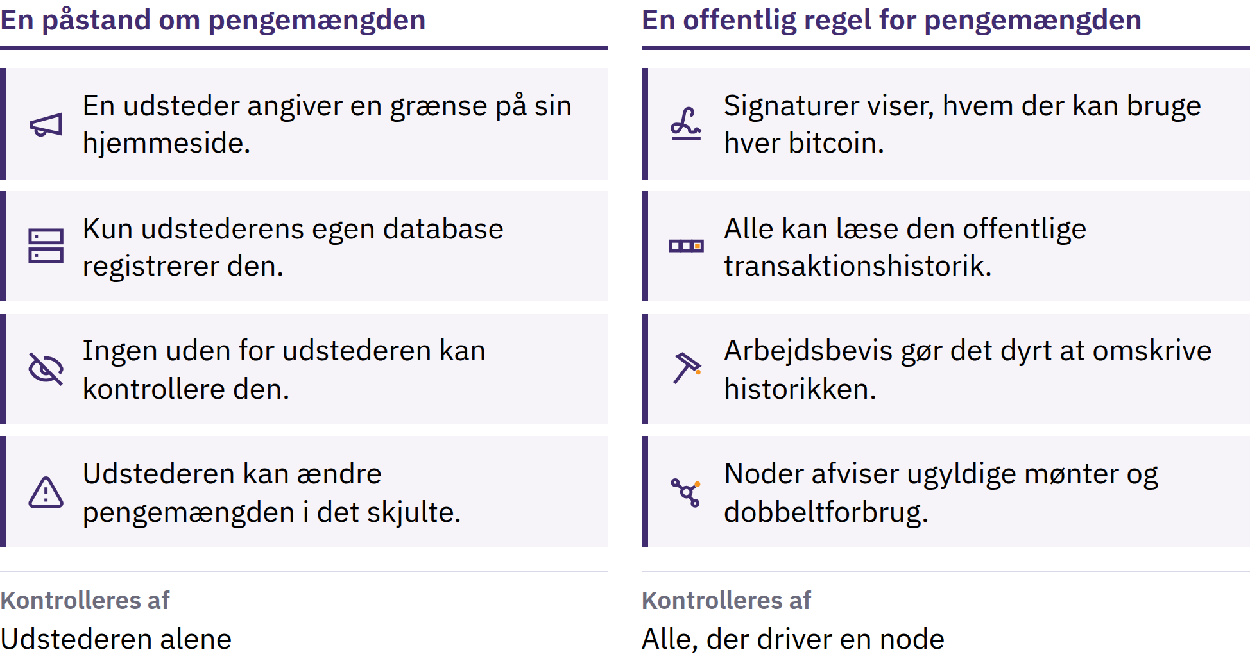
En grænse, alle kan kontrollere
Introduktion til Bitcoin · Hvad er Bitcoin?
Notes:
Nye bitcoin udstedes efter en offentligt kendt tidsplan, og uafhængige computere, kaldet noder, afviser enhver blok, der bryder denne regel. Grænsen er troværdig, fordi alle kan kontrollere den. Den er ikke en naturlov: Den gælder, fordi deltagerne bliver ved med at håndhæve den. Et begrænset udbud garanterer ikke, at prisen vil stige; prisen afhænger af både efterspørgsel og udbud.

Slide 26
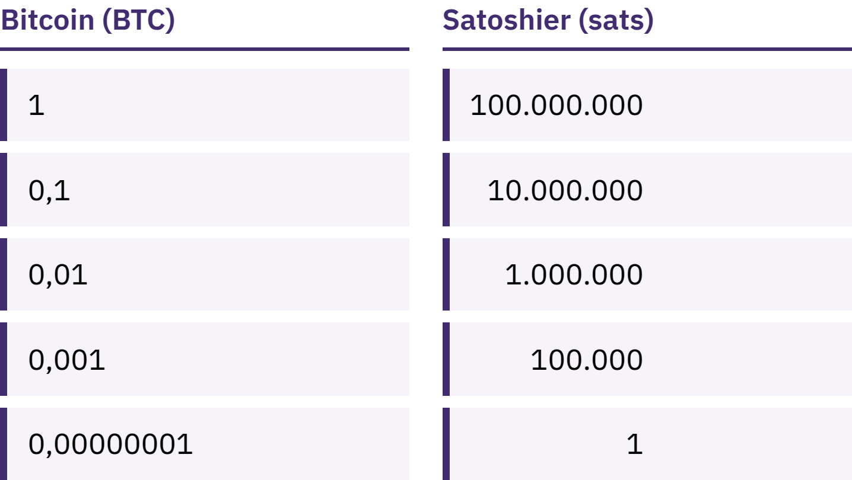
De behøver ikke en hel Bitcoin
Én bitcoin kan opdeles i 100.000.000 mindre enheder kaldet satoshis eller sats.
Introduktion til Bitcoin · Hvad er Bitcoin?
Notes:
At eje 100.000 sats og at eje 0,001 bitcoin er det samme beløb. Gør op med misforståelsen om, at Bitcoin er uden for rækkevidde, fordi én bitcoin er dyr.

Slide 27
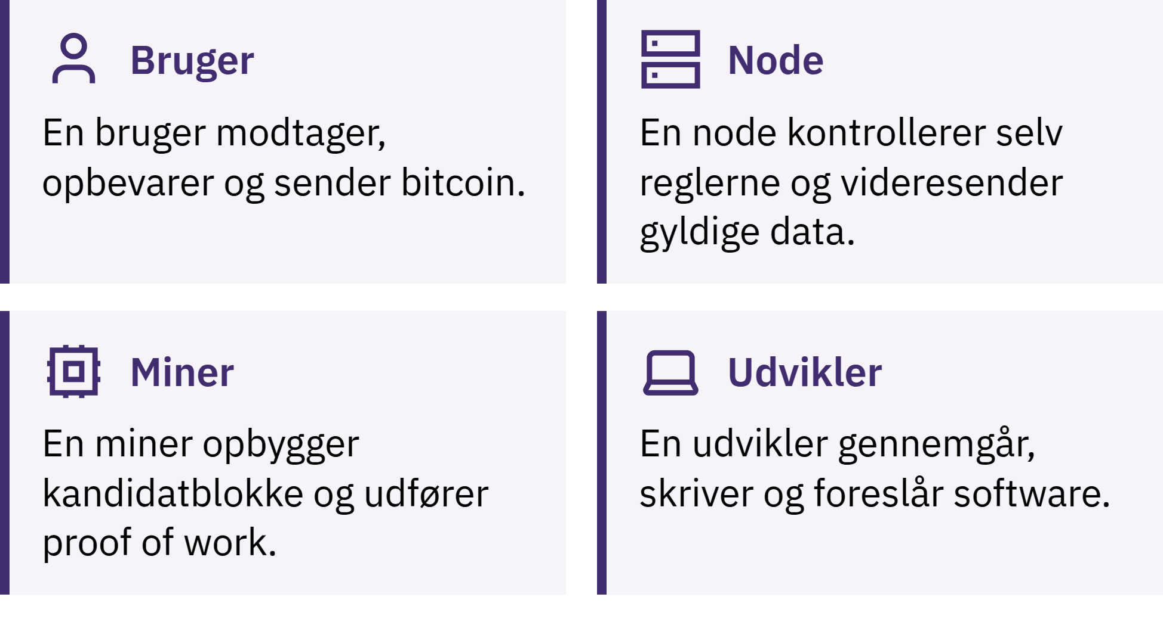
Hvem holder Bitcoin kørende?
Introduktion til Bitcoin · Hvad er Bitcoin?
Notes:
Brugere sender, modtager og opbevarer bitcoin; noder kontrollerer, at hver transaktion og hver blok overholder reglerne; minere konkurrerer om at føje en ny blok til registret cirka hvert tiende minut. Dette register, blockchainen, er offentligt og meget dyrt at omskrive. En bemærkning om stavemåden: Bitcoin med stort B betyder normalt netværket eller systemet; bitcoin med lille b betyder selve pengene.

Slide 28

Hvem holder Bitcoin kørende?
Introduktion til Bitcoin · Hvad er Bitcoin?
Notes:
Brugere sender, modtager og opbevarer bitcoin; noder kontrollerer, at hver transaktion og hver blok overholder reglerne; minere konkurrerer om at føje en ny blok til registret cirka hvert tiende minut. Dette register, blockchainen, er offentligt og meget dyrt at omskrive. En bemærkning om stavemåden: Bitcoin med stort B betyder normalt netværket eller systemet; bitcoin med lille b betyder selve pengene.

Slide 29
Bitcoin indebærer kompromiser
Prisen kan ændre sig hurtigt
Fejl kan som regel ikke gøres om
Accepten er stadig begrænset mange steder
Sikker brug kræver en vis oplæring
Bitcoin erstatter en del af tilliden til institutioner med verificering og personligt ansvar. Det fjerner ikke risiko.
Introduktion til Bitcoin · Hvad er Bitcoin?

Slide 30

Hvordan bruger De Bitcoin?
Det første spørgsmål om enhver wallet: Hvem kontrollerer nøglerne?

Slide 31
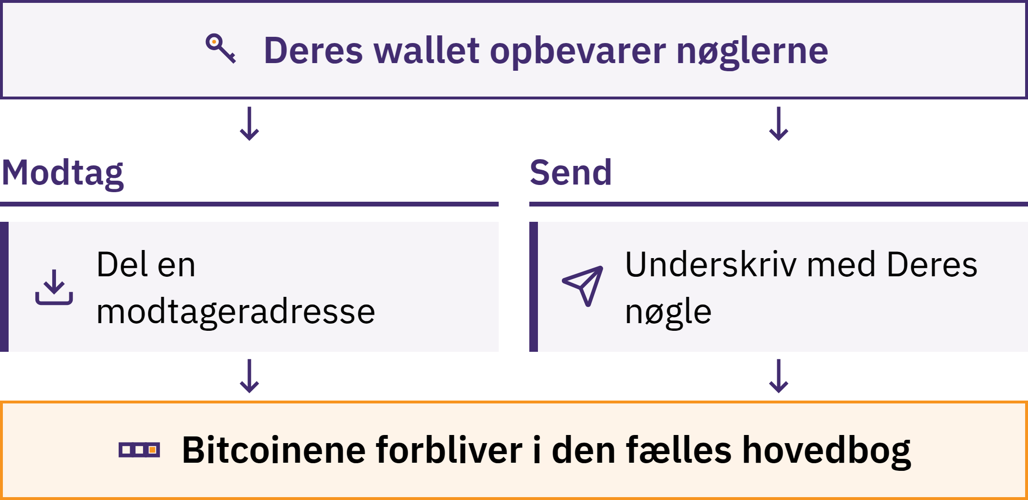
En wallet administrerer nøgler
Introduktion til Bitcoin · Hvordan bruger De Bitcoin?
Notes:
En Bitcoin-tegnebog er et værktøj, som regel en app, der giver Dem mulighed for at modtage, se Deres saldo og sende bitcoin. Deres bitcoin opbevares ikke på Deres telefon: De er registreret på blockchainen. Tegnebogen håndterer de nøgler, der gør det muligt for Dem at bevise, at Deres bitcoin tilhører Dem, og godkende en betaling.

Slide 32
Hvem har egentlig Deres Bitcoin?
Selvforvaltning: De kontrollerer nøglerne
Ingen kan gendanne Deres bitcoin for Dem, hvis De mister gendannelsesfrasen og enheden
Tredjepartsforvaltning: en virksomhed opbevarer nøglerne, lidt ligesom en bank
Deres saldo er virksomhedens løfte om at betale; den kan begrænse udbetalinger, indefryse en konto, blive hacket eller lukke
Valget af opbevaringsform siger intet om Deres værd. Det afgørende er at vide, hvilken form De bruger, og hvad De sætter Deres lid til.
Introduktion til Bitcoin · Hvordan bruger De Bitcoin?

Slide 33

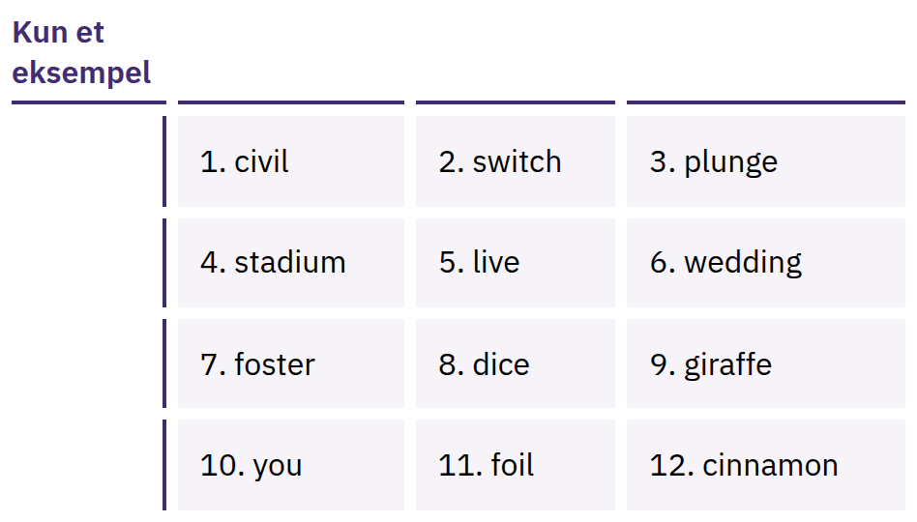
Deres seedfrase giver fuld
adgang
En ordnet liste over ord, ofte 12 eller 24, som kan genskabe Deres nøgler. Enhver, der har listen, kan tage Deres bitcoin.
Introduktion til Bitcoin · Hvordan bruger De Bitcoin?
Notes:
Seedfrasen er ikke kun en sikkerhedskopi: den giver fuld adgang. Skriv den nøjagtigt ned på papir, når De opretter tegnebogen; opbevar den offline, utilgængeligt for andre og et sted, hvor den ikke bliver væk eller beskadiget. Tag aldrig et billede af den, send den aldrig via e-mail eller i en besked, gem den aldrig i noter i skyen, og indtast den aldrig på et websted. De viste ord er kun et eksempel; vis eller indsaml aldrig en rigtig seedfrase.

Slide 34

Ikke Deres nøgler, ikke Deres
mønter.
Introduktion til Bitcoin · Hvordan bruger De Bitcoin?

Slide 35

Før De tager en tegnebog i brug
Nøgler: hvem kontrollerer dem, De eller en virksomhed?
Gendannelse: hvad hvis De mister Deres telefon, eller virksomheden forsvinder?
Kilde: officiel hjemmeside eller side i en appbutik, ikke et link, nogen har sendt Dem?
Kode: åben kildekode og aktivt vedligeholdt? (Ikke i sig selv et bevis på sikkerhed.)
Omkostninger: gebyrer for at sende, modtage eller hæve?
Betalinger: on-chain, Lightning eller begge dele?
Introduktion til Bitcoin · Hvordan bruger De Bitcoin?
Notes:
My First Bitcoin anbefaler ikke bestemte tegnebøger. Værktøjer, gebyrer og ejere ændrer sig, og det, der passer til ét fællesskab, passer måske ikke til et andet. Henvis eleverne til en betroet lokal underviser.

Slide 36
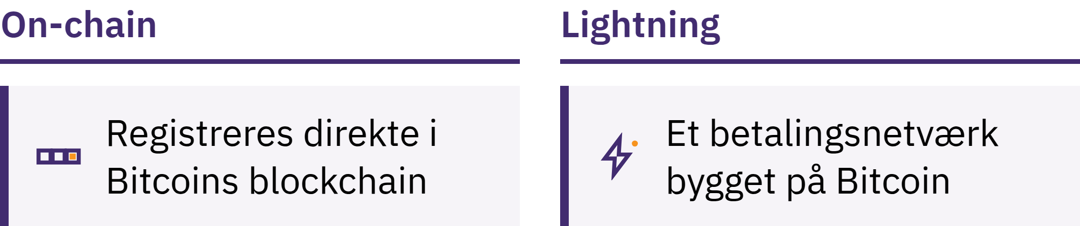
On-chain og Lightning
On-chain: registreret direkte i blockchainen
Lightning: et betalingsnetværk bygget oven på Bitcoin til hurtige, små og hyppige betalinger, såsom køb af en kop kaffe
En Lightning-wallet kan også være med eller uden tredjepartsopbevaring
Introduktion til Bitcoin · Hvordan bruger De Bitcoin?

Slide 37
Tre regler, mens De lærer
Lær først. Handl ikke på grund af begejstring, frygt eller pres.
Start i det små. Afprøv ukendte værktøjer med et beløb, De har råd til at miste.
Stol ikke på noget, verificér det. Kontrollér personen, betalingsmetoden, adressen og beløbet.
Del modtagelsesoplysninger, aldrig hemmeligheder
En adresse eller en betalingsanmodning kan deles. En seedfrase eller en privat nøgle må aldrig deles. Ingen legitim underviser, walletudbyder eller supportmedarbejder vil nogensinde bede Dem om den.
Introduktion til Bitcoin · Hvordan bruger De Bitcoin?

Slide 38

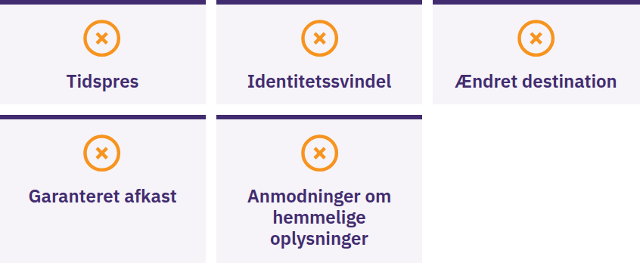
Stop, del intet, send intet
Stop, hvis nogen presser Dem til at handle hurtigt eller holde noget hemmeligt, lover garanterede afkast, beder Dem om at sende bitcoin først eller beder om Deres seedfrase. Hold en pause. Del intet. Send intet. Kontrollér derefter oplysningerne via en kilde, De allerede kender.
Introduktion til Bitcoin · Hvordan bruger De Bitcoin?

Slide 39

Hvad er det næste?
Dette er kun begyndelsen.

Slide 40
Fire hovedpointer
Penge afhænger af regler og tillid. Pengemængden og reglerne for fiatpenge fastsættes af et lille antal institutioner.
Bitcoin tilbyder andre regler. En offentlig, begrænset pengemængde, der er tilgængelig for alle, og som kan kontrolleres frem for at kræve tillid.
Sikkerhed kommer først. Lær først, start i det små, kontrollér alt, og del aldrig Deres gendannelsesfrase.
Dette er kun begyndelsen. Ét sikkert skridt videre er nok.
Et øjeblik til eftertanke
Vend tilbage til de fem spørgsmål i begyndelsen. Hvad ville De svare nu?
Introduktion til Bitcoin · Hvad er det næste?

Slide 41

Bitcoin-diplomet
Det næste skridt. Dets fire moduler fører Dem videre:
Forstå penge
Sådan fungerer Bitcoin
Brug Bitcoin sikkert
Bitcoin i Deres lokalsamfund
Bevar nysgerrigheden, bliv ved med at stille spørgsmål, og lær mere på myfirstbitcoin.org.
Vi ser frem til at se Dem på vores næste hold.
Introduktion til Bitcoin · Hvad er det næste?

Slide 42


